Slide 1
Opiskeluhuollon ja hankkeiden tuki
Anne Eteläaho

Slide 2
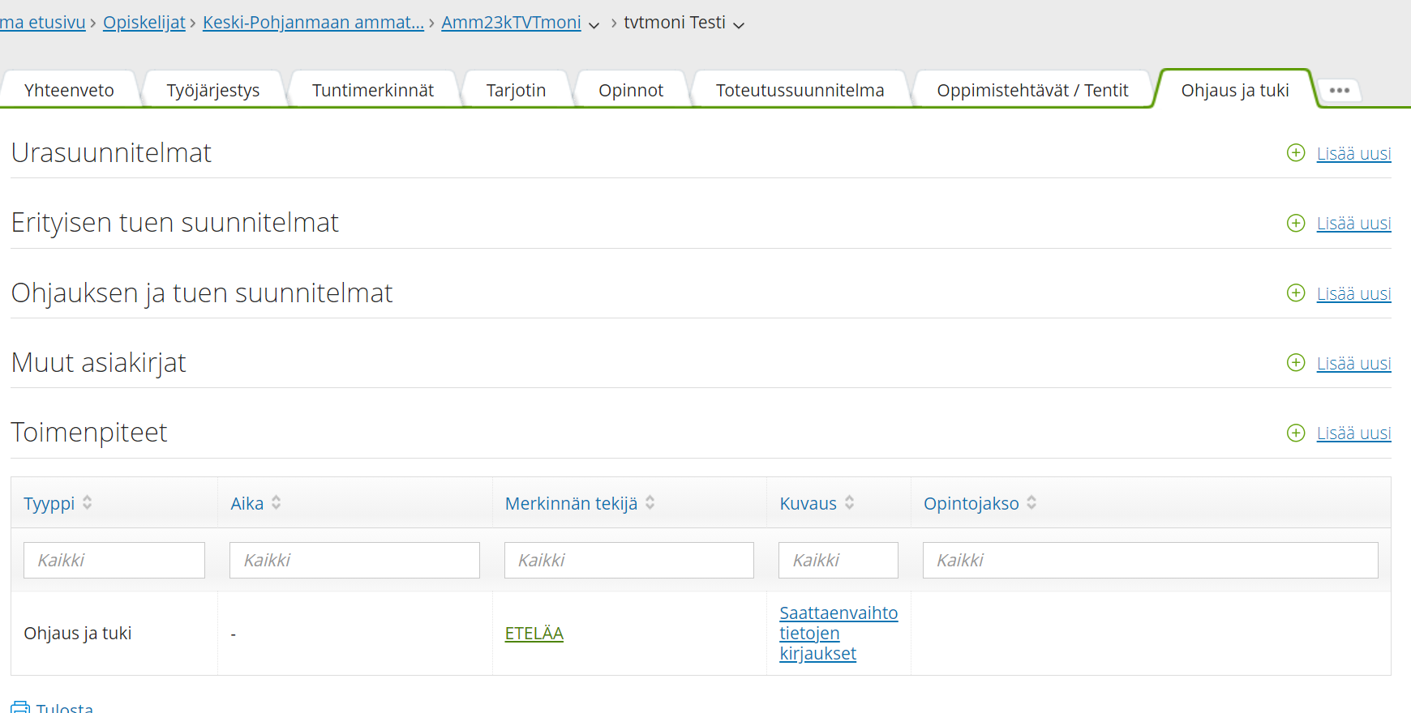
Saattaen vaihdot kirjattu
Tiedot peruskouluista 19
Tietoja noin 270
Viety Wilmaan
Klikkaa ohjaus ja tuki---saattaen vaihtotietojen kirjaukset
Sen jälkeen ylhäältä lomakkeet
Saattaen vaihtotiedot ja tieto aukeaa omalle välilehdelle
Marianne Frakmanilta voi pyytä ryhmäkohtaiset tiedot

Slide 3
AMISSTARTTI (1) Elokuu 2024

Slide 4
Hankkeissa toimii
Janika Kupila
https://www.kpedu.fi/AIM
https://www.kpedu.fi/opiskelijan_%C3%A4%C3%A4nell%C3%A4
Maarika Piispanen
https://www.kpedu.fi/opiskelijan_%C3%A4%C3%A4nell%C3%A4
Johanna Torppa
https://www.kpedu.fi/Satoa
Johanna Ala-Päntiö, Kälviällä
Mari Kurikkala, Kannuksessa
https://www.kpedu.fi/paremmat_evaat
Omana toimintana Salla Taskila
VOIMAVARAPAJA Elokuu 2024

Slide 5
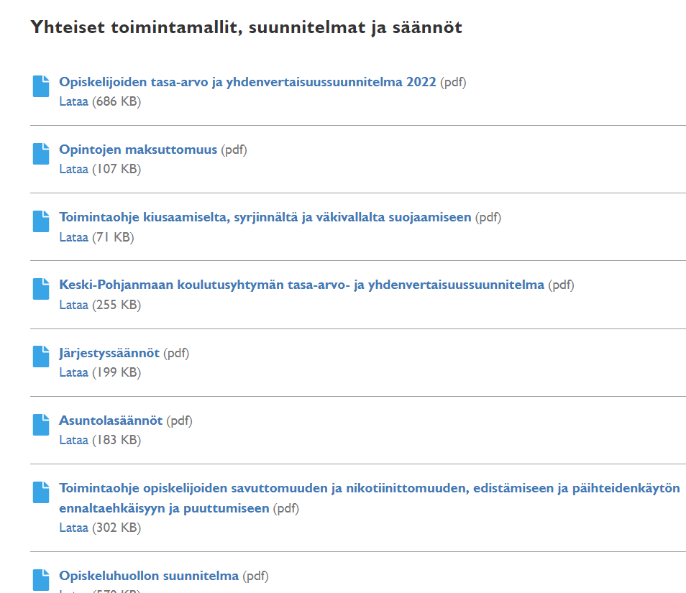
https://www.kpedu.fi/opiskelijalle/oppaat-ja-lomakkeet ja myös Wihtorissa

Slide 6
Opiskeluhuollon tuki
https://www.kpedu.fi/opiskeluhuolto
https://omahelpperi.fi/tietoa-nuorille
Mukavaa lukukautta☺

